Slide 1
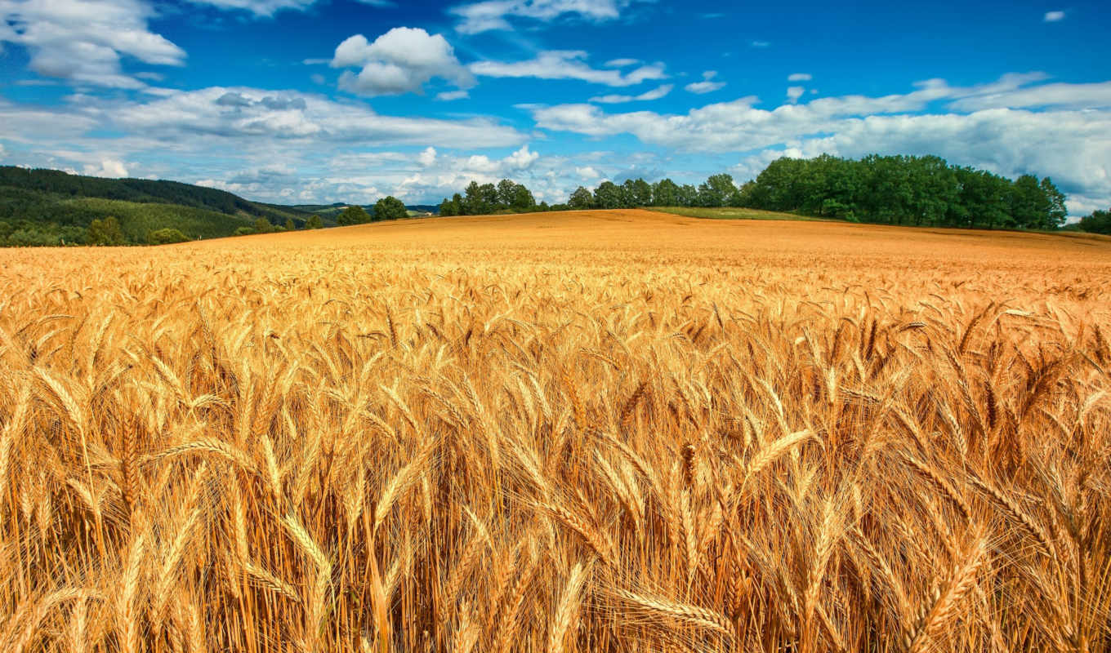
Історичні місця села Огіївка

Slide 2
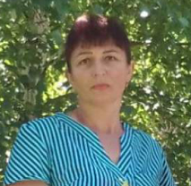
Калініна Дар’я Віталіївна учениця 10 класу Комунального закладу «Огіївський ліцей» Сахновщинської селищної ради Красноградського району Харківської області. Наукові керівники: Вальковська Наталія Володимирівна Балла Юлія Олександрівна

Slide 3
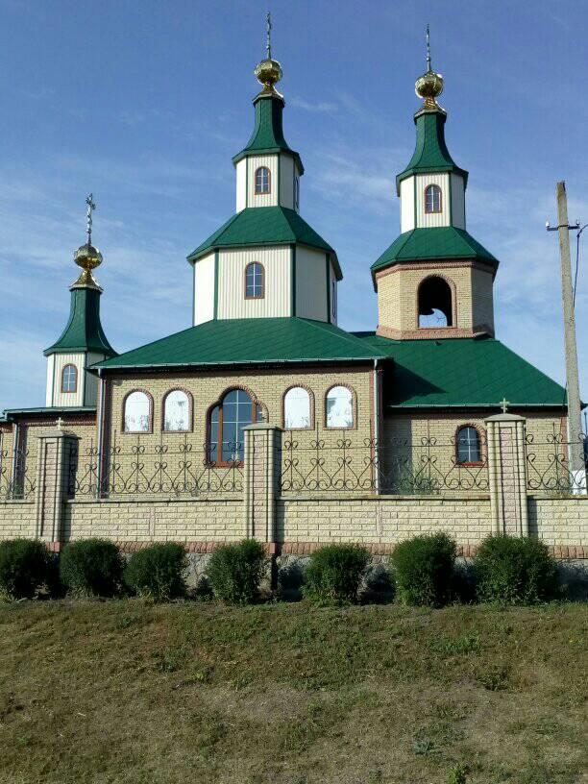
Мета та завдання: Мета: дослідити історичні місця села; мотивувати бажання учнів добре знати історію походження села, відомих людей і водночас стимулювати дітей до дослідницько-краєзнавчої роботи; виховувати стійке почуття національної свідомості і високої духовності, любові до рідного краю. Завдання: зібрати спогади земляків, очевидців, учасників подій минулого; формувати негативне ставлення до насильницьких методів задля досягнення мети; виховувати почуття доброти, мудрості, співчуття, бачення зв’язку між історичним минулим та сьогоденням; донести до свідомості однокласників значення історії та історичних місць своєї маленької Батьківщини.

Slide 4
Вступ Невблаганні роки беруть своє, все менше залишається живих свідків минулих подій, що стали історією нашого краю. Нинішньому поколінню важко осягнути біди і поневіряння, через які судилося пройти нашим батькам і дідам. Було б несправедливим, щоб те, що вони пережили відійшло разом з ними. Людина живе, доки її пам’ятають… Свою історію ми маємо вивчати не лише за підручниками, а й за розповідями очевидців. На превеликий жаль, вже немає серед нас декого з цих людей, які ще зовсім недавно розповідали про себе, історію села, але їх спогади залишаться доброю пам’яттю про нелегке, але чесне і достойно прожите життя. Досліджуючи дану тему, я б хотіла, щоб у XXI-му столітті людству стали відомі сторінки нашої історії, які б пролили світло на забуті події, які й писали історію рідного краю. На жаль, фактів залишилось зовсім мало, але збираючи інформацію по краплинах ми дізналися про пам’ятки нашого села, які в жодному разі не повинні бути забутими!

Slide 5
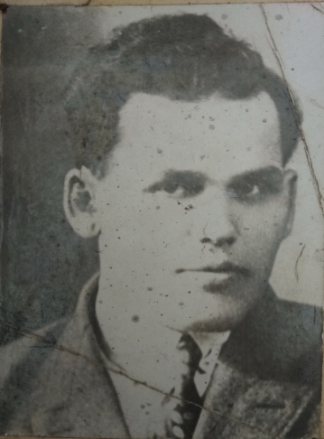
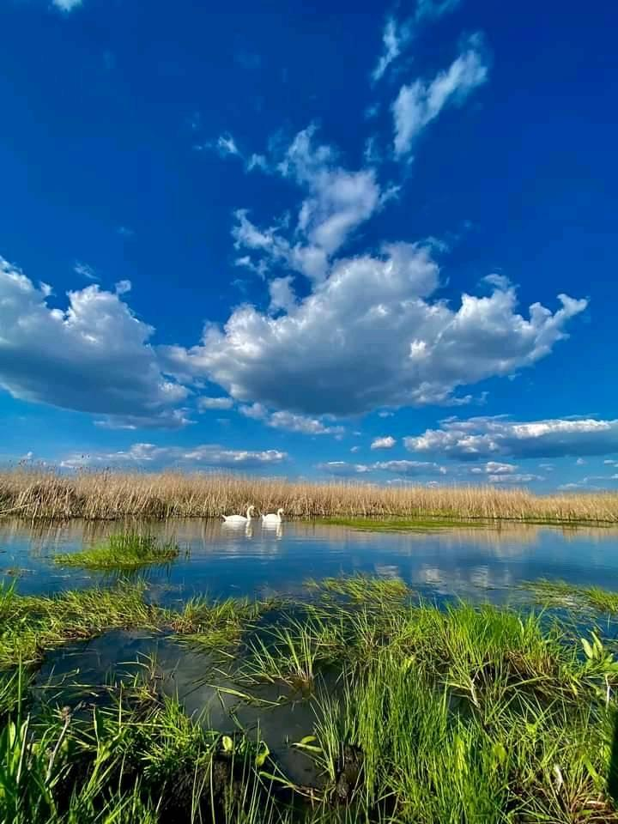
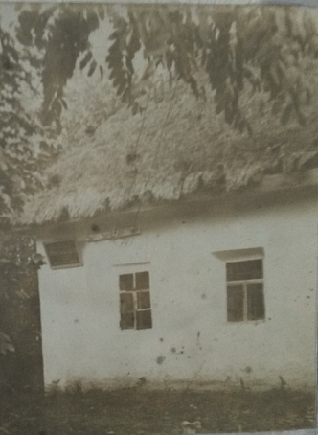
Історія виникнення села Є на Полтавщині, у Кобеляках, вулиця Огія, а на Харківщині у Красноградському районі – село Огіївка. Обидві назви - на честь відомого політичного і громадського діяча, героя громадянської війни, більшовика Якова Родіоновича Огія. З розповідей старожила нашого села Подріз Параски Данилівни, яка разом зі своїми батьками та ще шістьма родинами першими переїхали сюди з Нехворощі Полтавської області у 1924 році, ми дізналися, що їм дуже приглянулася місцевість між трьома ставками та родючі землі.
Огій Я.Р.
Перші будинки
Ставок с. Огіївка

Slide 6
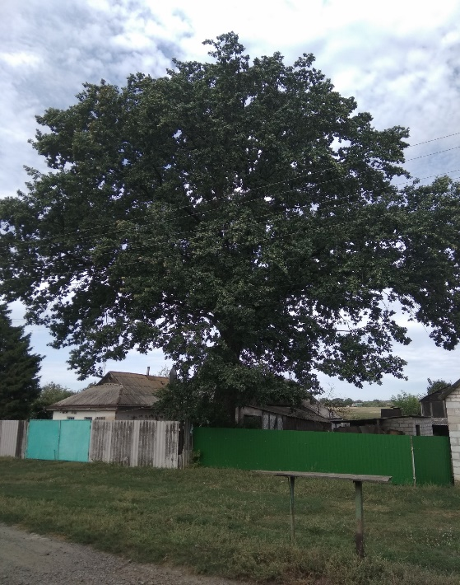
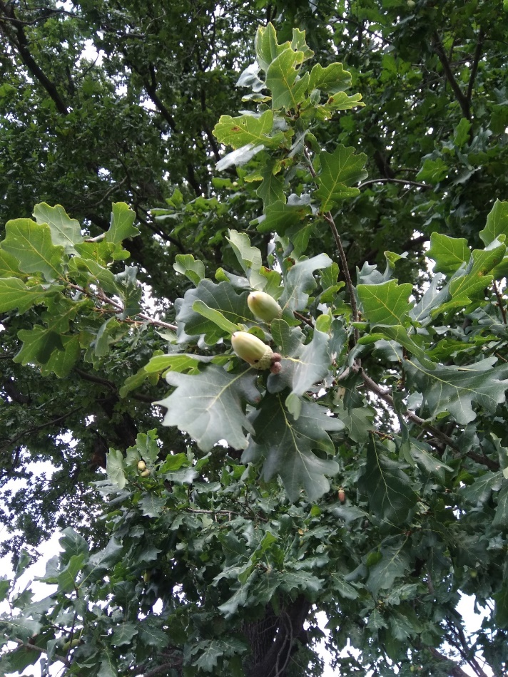
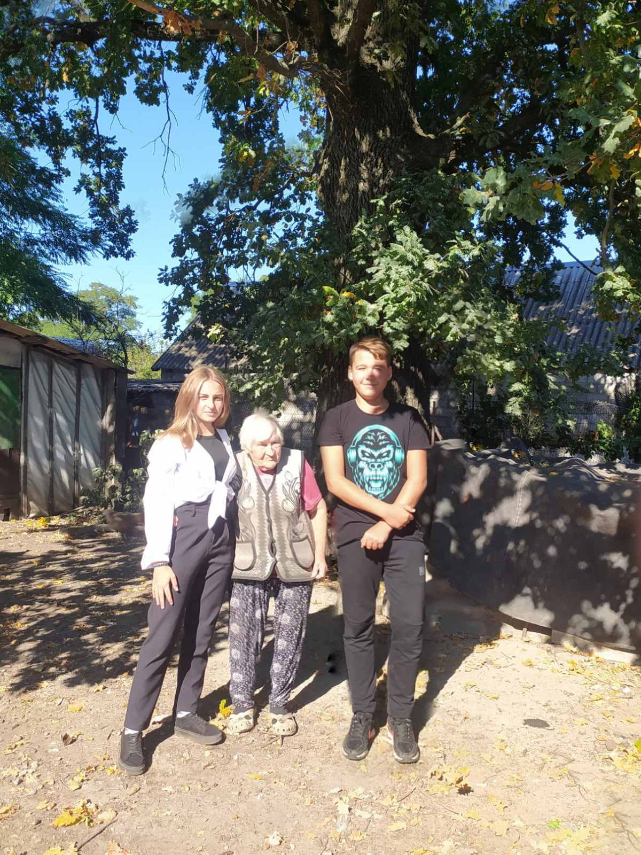
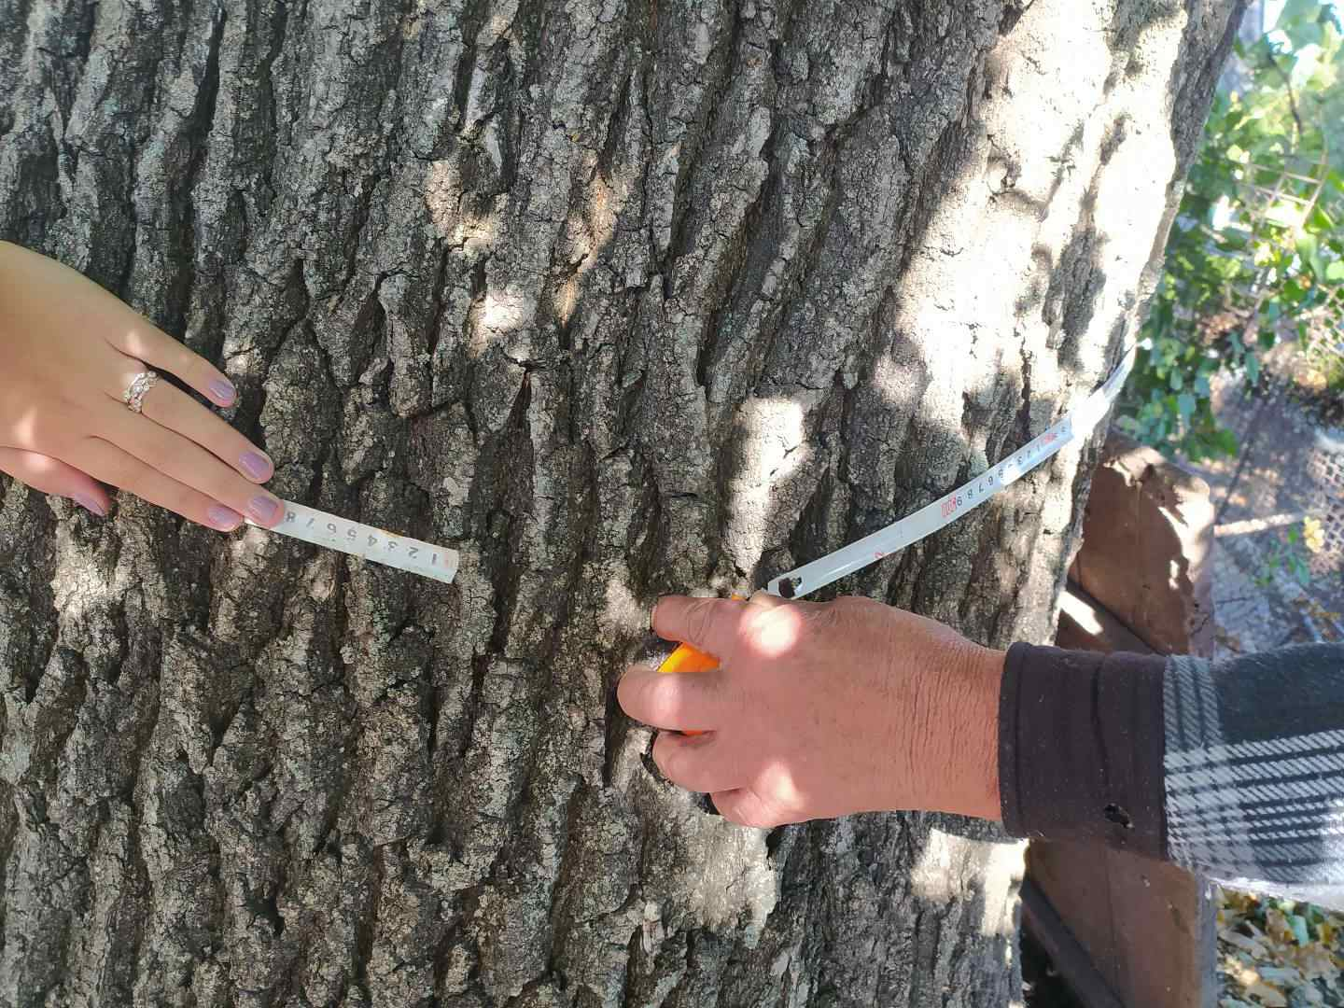
Дуб-старожил У нашому селі є дуб-старожил, якому скоро виповниться 100 років. Зі спогадів Куліш Ніни Леонтіївни, ми дізналися, що цей дуб посадив у 1927 році дід Сава Куліш. З тих пір він і росте. В селі його вважають історичною пам’яткою.
Дуб-старожил
Красені жолуді
На фото Куліш Н.Л.
Проводимо заміри. Окружність 330 см.

Slide 7
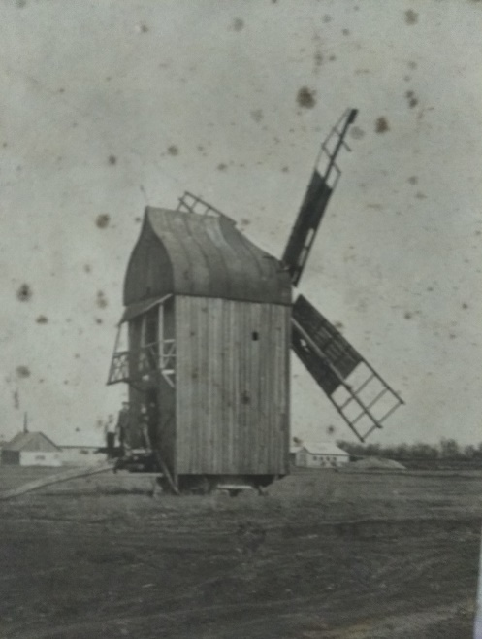
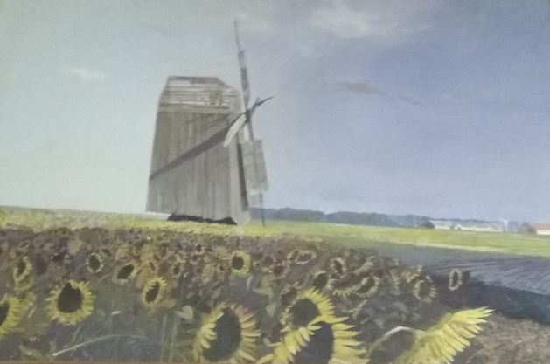
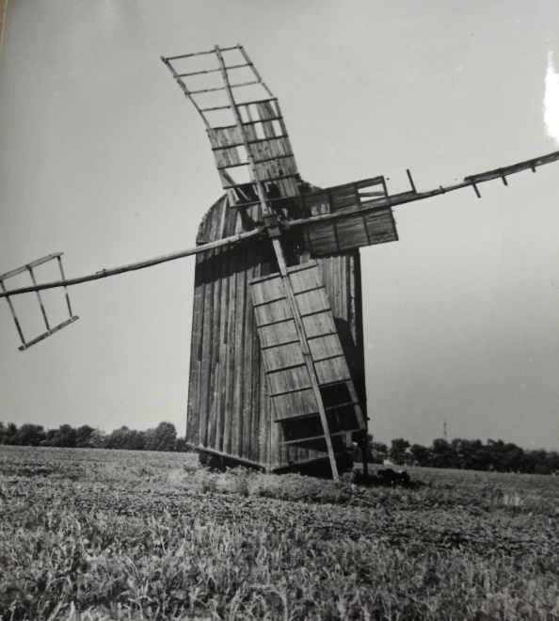
Повоєнний вітряк Зі спогадів Подріз Параски Данилівни, дерев’яний млин був розташований на виїзді з села. Справжній огіївський вітряк був спалений нацистами під час відступу з села в роки Другої світової війни. Дерев'яний млин, що на світлині, був перевезений до Огіївки у перші повоєнні роки із села Скиртяне Сахновщинського району, де встояло декілька вітряних млинів. Вітряк перевозили на санях ранньою весною по танучому снігу. Млин із Скиртяного за розмірами був значно менший огіївського. Дерев’яний стовп-основа для надійності був замінений на гарматний ствол, який віднайшли неподалік с. Дар-Надежди. Млин до нашого часу не зберігся, згорів у 1990 році чи то від удару блискавки, чи від підпалу. Цей вітряк було зображено художником Медвідь Л.М. у 1984 році
«Огіївський вітряк» Художник Медвідь Л.М. 1984 рік
Історична пам’ятка
с. Огіївка
(нажаль втрачено)
Вітряний млин

Slide 8
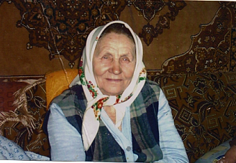
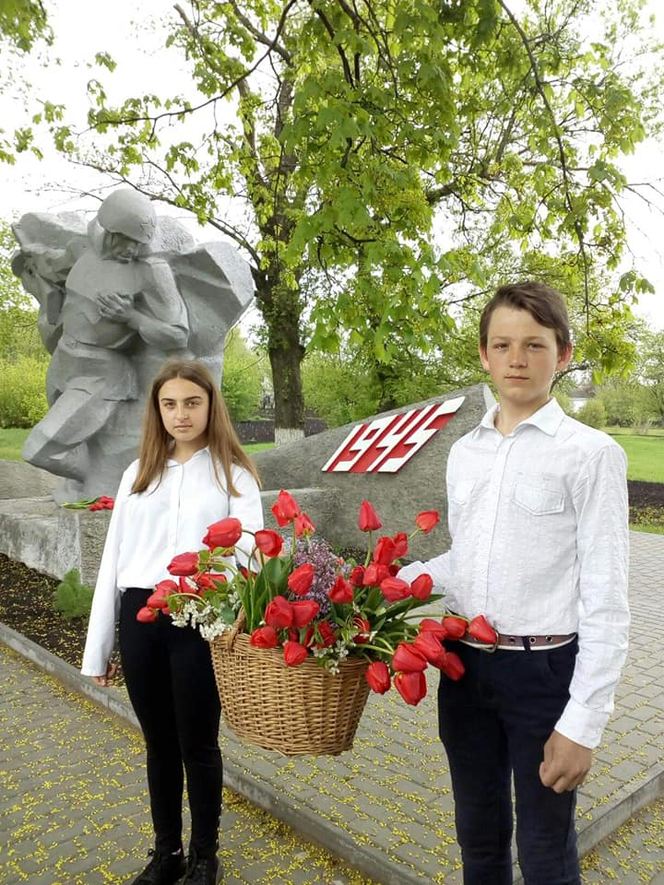
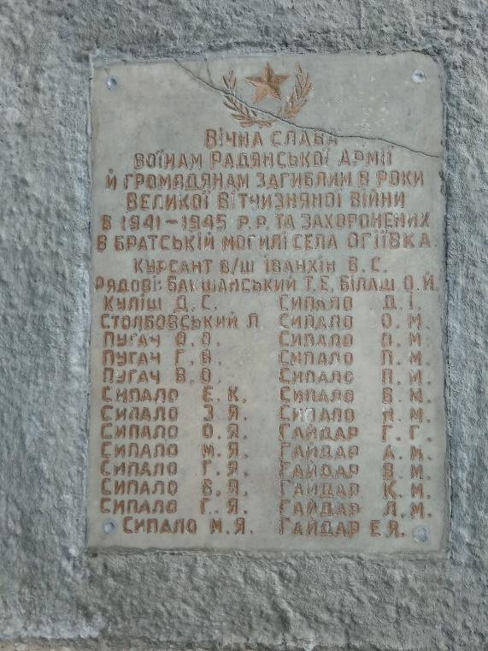
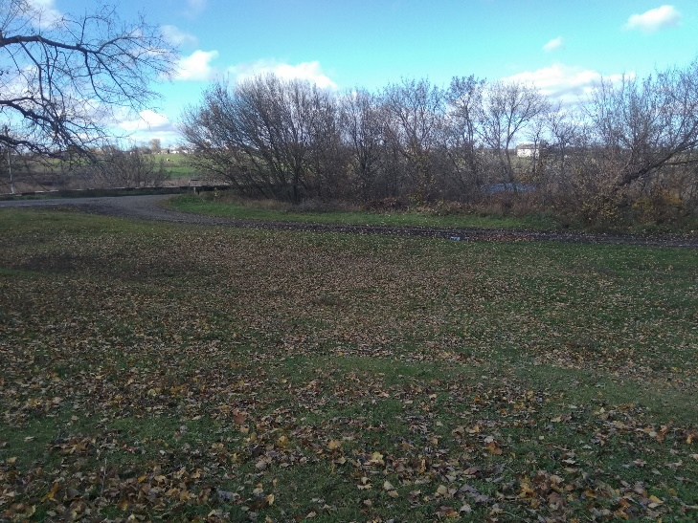
Трагічне місце в історії села Зі спогадів Подріз П.Д.: «… німці жорстоко панували в нашому селі. Біля греблі, там де зараз сільський парк, розстрілювали людей і скидали їх, як непотріб у яму. Жінку на прізвище Сипало (не пам’ятаю імені) розстріляли разом з маленькою дитиною на руках, Пугача (імені не пам’ятаю) розстріляли зі словами на вустах: «Да здравствуєт Совєтский союз!». Наша сім’я також була у списках на розстріл, але татові вчасно про це повідомили і ми встигли втекти». Вбитих згодом було перепоховано у братську могилу.
Подріз Параска Данилівна
Братська могила, куди перезахоронили розстріляних
Список похованих у братській могилі
«Чорна балка» - місце розстрілів селян.

Slide 9
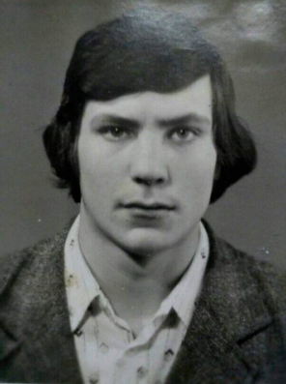
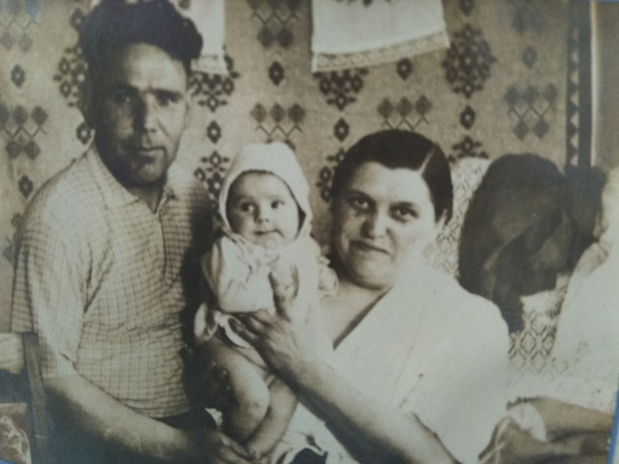
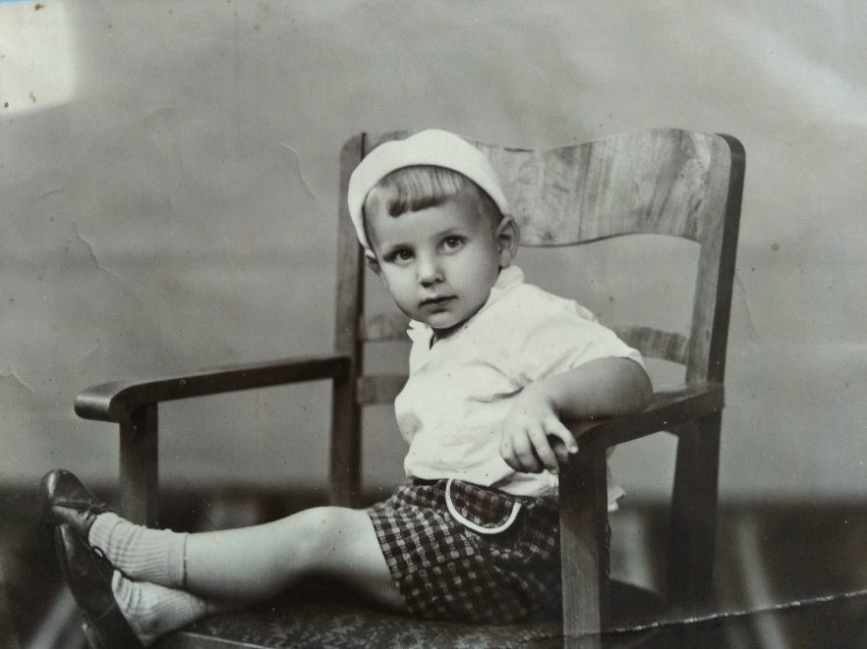
Одвічний біль – Афганістан… Війна в Афганістані 1979-1989 рр. не оминула огіївчан. Серед юнаків, які змушені були виконувати інтернаціональний обов’язок був і наш односельчанин Пожидаєв Леонід Іванович. Народився він 20 лютого 1965 року. Але життя не балувало хлопця: коли він пішов до школи тато покинув родину, мама тяжко хворіла і Леонід постійно допомагав їй по господарству. Навчання йому давалося легко – до 8 класу був відмінником. Після школи закінчив Сахновщинську школу ДСАФ і почав працювати у рідному колгоспі. Дуже хотів вступити до лав Радянської армії, але отримав відстрочку через хворобу матері.
Родина Пожидаєвих
3-річний Леонід
Леонід під час навчання в школі ДСАФ

Slide 10
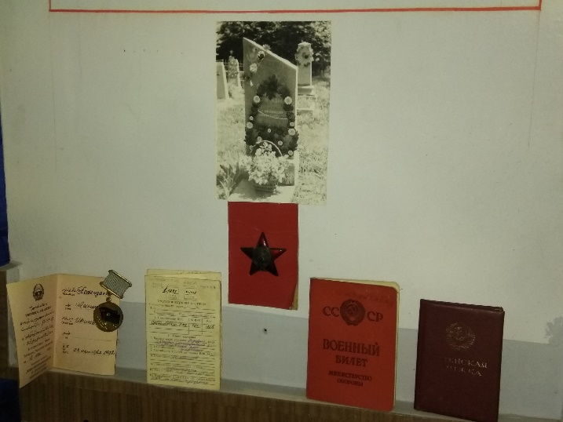
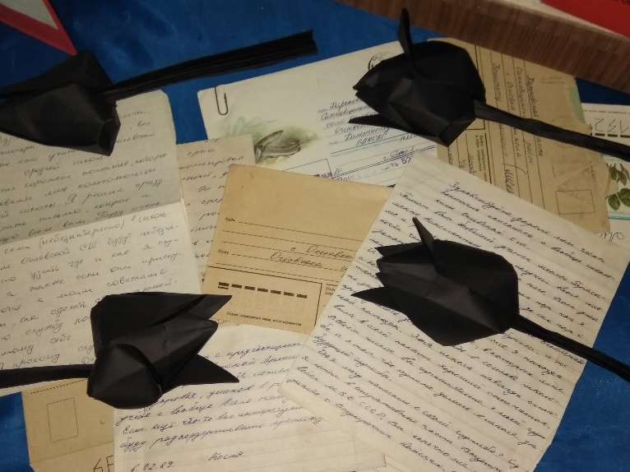
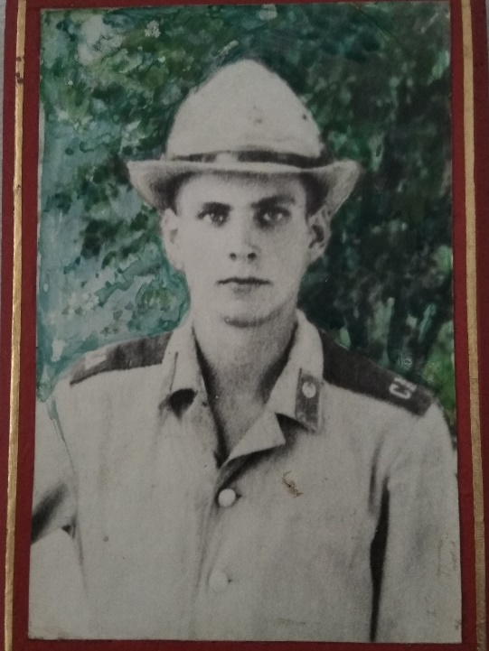
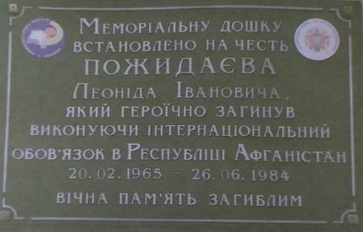
Незабаром мама помирає і 19-річний юнак сам йде до військомату, щоб підти в армію. Додому повернувся юнак в цинковій труні. Проводжали хлопця в останню путь всім селом. Ім’ям Леоніда Пожидаєва названа вулиця в нашому селі, на його честь на будівлі школи, яку він закінчив, встановлено меморіальну дошку. Наказом Президіума Верховної Ради Леоніда Пожидаєва було нагороджено Орденом Червоної Зірки № 374328, а в серпні 1988 року медаллю «От благодарного афганского народа», посмертно.
Посвідчення та нагороди Л.І. Пожидаєва
Листи з Афганістану
Л. Пожидаєв під час несення служби в Афганістані
Меморіальна дошка

Slide 11
Висновок Освічена людина завжди розуміє, що без минулого немає майбутнього, без традиційного немає нового, без колишнього нема теперішнього. Метою мого дослідження було дослідити та поповнити відомості про історичні пам’ятки та видатних людей с. Огіївка Красноградського району. Події минулих часів мають бути взірцем, уроком для сучасного життя, оскільки ми можемо подивитись на них відсторонено, з більшою об’єктивністю, зробити правильні висновки. Отже, ми прикладаємо зусилля щоб відновити історичну спадщину, привернути увагу моїх ровесників до сторінок історії нашого краю, щоб юні покоління розуміли, якою важкою працею наших односельчан здобувався добробут та розквіт села, знали імена героїв-земляків, які боролися за вільну і незалежну Батьківщину та допомагали братньому Афганському народу.

Slide 12
Список використаної літератури 1. Приходько Ф.П. Нариси історії Сахновщини, 1997. 2. Архів Сахновщинського краєзнавчого музею 3. Архів Огіївського краєзнавчого музею. 4. Спогади старожил (Подріз П.Д. Куліш Н.Л)

